Slide 1
Главное управление Московской области
«Государственная жилищная инспекция Московской области»
Реализация Федерального закона
от 21.07.2014 N 209-ФЗ
"О государственной информационной системе жилищно-коммунального хозяйства"
в Московской области

Slide 2
Главное управление Московской области
«Государственная инспекция Московской области»
2
ГОСУДАРСТВЕННАЯ ИНФОРМАЦИОННАЯ СИСТЕМА ЖИЛИЩНО-КОММУНАЛЬНОГО ХОЗЯЙСТВА – ГИС ЖКХ
Государственная информационная система жилищно-коммунального хозяйства (ГИС ЖКХ) - единая федеральная централизованная информационная система, функционирующая на основе программных, технических средств и информационных технологий, обеспечивающих сбор, обработку, хранение, предоставление, размещение и использование информации о:
жилищном фонде, стоимости и перечне услуг по управлению общим имуществом в многоквартирных домах, работах по содержанию и ремонту общего имущества в многоквартирных домах, предоставлении коммунальных услуг и поставках ресурсов, необходимых для предоставления коммунальных услуг, размере платы за жилое помещение и коммунальные услуги, задолженности по указанной плате, об объектах коммунальной и инженерной инфраструктур, а также иной информации, связанной с жилищно-коммунальным хозяйством

Slide 3
Главное управление Московской области
«Государственная инспекция Московской области»
3
Нормативная база ГИС ЖКХ
Приказ от 29.02.2016 №74/114/пр
Приказ от 23.03.2015 №87/202/пр
Приказ от 23.03.2015 №88/203/пр
Приказ от 30.12.2014 №504/934/пр
Приказ от 17.02.2016 № 53/82/пр
Приказ от 23.03.2015 №85/200/пр
Приказ от 28.12.2015 № 589/944/пр
Федеральный закон
209-ФЗ
от 21.07.2014
Приказ от 23.03.2015 № 89/204/пр
Приказ от 17.11.2015 № 455/825/пр
Приказ от 23.03.2015 №86/201/пр
Приказ от 24.08.2015 №311/612/пр
Приказ от 02.03.2016 №77/120/пр
Приказ от 09.10.2015 № 393/731/пр
Приказ от 29.09.2015 № 368/691/пр
Приказ от 28.01.2016 № 18/34/пр

Slide 4
Главное управление Московской области «Государственная инспекция Московской области»
4
КОНТРОЛЬНЫЕ СРОКИ:
1 марта 2015 года — федеральные органы исполнительной власти и государственные внебюджетные фонды обязаны размещать в системе информацию, подлежащую обязательному размещению в системе, в соответствии с 209-ФЗ
1 февраля 2016 года — оператор системы обязан обеспечить возможность приема системой информации, в том числе из иных информационных систем.
1 февраля 2016 года — органы государственной власти субъектов Российской Федерации и органы местного самоуправления обязаны обеспечить возможность передачи в автоматизированном режиме информации, содержащейся в государственных и муниципальных информационных системах, действующих на территориях субъектов Российской Федерации и муниципальных образований, в систему.
1 июля 2016 года — поставщики информации обязаны размещать в системе информацию, предусмотренную 209-ФЗ, в т.ч. Приказом Минкомсвязи РФ, Минстроя РФ N 368/691/пр. от 29.09.2015 г. (лицам, управляющим МКД, необходимо зарегистрироваться в ГИС ЖКХ, разместить сведения о МКД: адрес МКД , дату и номер договора управления, дату начала управления МКД, дату окончания осуществления обязанностей по управлению, дату расторжения договора управления, основание заключения (расторжения) договора управления, а также электронные образы протокола общего собрания собственников по выбору способа управления, протокола конкурса по отбору УК, договора управления, документа об изменении, прекращении и расторжении договора управления).
1 января 2017 года — в случае, если в системе не размещена информация о размере платы, подлежащей внесению потребителем за жилое помещение и коммунальные услуги, либо размещена информация, которая не соответствует платежному документу, представленному потребителю на бумажном носителе, платежный документ считается не представленным в соответствии с требованиями законодательства РФ (209-ФЗ).
Notes:
4

Slide 5
Главное управление Московской области
«Государственная инспекция Московской области»
5
ПОСТАВЩИКИ ИНФОРМАЦИИ В ГИС ЖКХ
Федеральные органы исполнительной власти, органы государственной власти субъекта РФ, органы Госжилнадзора
Органы местного самоуправления, органы муниципального жилищного контроля
Управляющие компании, ТСЖ, ЖСК, ТСН, ЖК и иные специализированные кооперативы
Иные лица, которые обязаны в соответствии с указанным Федеральным законом, другими федеральными законами и иными нормативными правовыми актами Российской Федерации размещать информацию в системе.

Slide 6
Главное управление Московской области
«Государственная инспекция Московской области»
6
Единая информационно-аналитическая система Московской области – ЕИАС ЖКХ МО
Распоряжением Министерства ЖКХ МО от 31.12.2015 N 337-РВ на территории Московской области введена в опытную эксплуатацию Единая информационно-аналитическая система жилищно-коммунального хозяйства Московской области».
Единая база электронных паспортов жилых, многоквартирных домов и объектов коммунальной инфраструктуры
Мониторинг дебиторской/ кредиторской задолженности предприятий ЖКК
Мониторинг состава и стоимости жилищных услуг
Информационное обеспечение деятельности регионального фонда капитального ремонта
Предоставление населению доступной и полной информации по вопросам ЖКХ
Синхронизация с базой ФМС, БТИ/РосРеестром, местными РКЦ и биллингами РСО.

Slide 7
Главное управление Московской области
«Государственная инспекция Московской области»
7
ИНТЕГРАЦИЯ С ФЕДЕРАЛЬНЫМИ И РЕГИОНАЛЬНЫМИ ИНФОРМАЦИОННЫМИ СИСТЕМАМИ
Автоматизированная информационно-аналитическая система Госжилинспекции МО – АИС ГЖИ МО
ЕИАС ЖКХ
«РЕФОРМА ЖКХ»
ГИС ЖКХ
Инф. системы ГОИВ МО
ФИАС

Slide 8
Главное управление Московской области «Государственная жилищная инспекция Московской области»
8
Последовательность действий поставщиков информации
1. Пройти регистрацию в ГИС ЖКХ
2. Делегировать полномочия ЕИАС ЖКХ МО по передаче данных в ГИС ЖКХ
3. Пройти регистрацию в ЕИАС ЖКХ МО и приступить к внесению данных в ЕИАС ЖКХ МО

Slide 9
Главное управление Московской области «Государственная жилищная инспекция Московской области»
9
Статья 12 Федерального закона от 21.07.2014 N 209-ФЗ "О государственной информационной системе жилищно-коммунального хозяйства"
П.8. С 1 января 2017 года в случае, если в системе не размещена информация о размере платы, подлежащей внесению потребителем за жилое помещение и коммунальные услуги, либо размещена информация, которая не соответствует платежному документу, представленному потребителю на бумажном носителе, платежный документ считается не представленным в соответствии с требованиями законодательства Российской Федерации.

Slide 10
Статья 13.19.1. Нарушение порядка размещения информации в государственной информационной системе жилищно-коммунального хозяйства "Кодекса Российской Федерации об административных правонарушениях" от 30.12.2001 N 195-ФЗ
Главное управление Московской области
«Государственная жилищная инспекция Московской области»
10
1. Неразмещение в соответствии с законодательством о государственной информационной системе жилищно-коммунального хозяйства информации в государственной информационной системе жилищно-коммунального хозяйства должностным лицом федерального органа исполнительной власти, должностным лицом государственного внебюджетного фонда, должностным лицом органа исполнительной власти субъекта Российской Федерации, должностным лицом органа государственного жилищного надзора, должностным лицом органа муниципального жилищного контроля, должностным лицом органа, осуществляющего открытие и ведение лицевых счетов в соответствии с бюджетным законодательством Российской Федерации, должностным лицом уполномоченного органа или организации, осуществляющих государственный учет жилищного фонда, должностным лицом специализированной некоммерческой организации, которая осуществляет деятельность, направленную на обеспечение проведения капитального ремонта общего имущества в многоквартирных домах, банком, иной кредитной организацией, в том числе производящими расчеты в электронной форме, а также иной организацией, через которую производится внесение платы за жилое помещение и коммунальные услуги, или нарушение установленных законодательством Российской Федерации порядка, способов и (или) сроков размещения информации либо размещение информации не в полном объеме, размещение заведомо искаженной информации -
влечет наложение административного штрафа на должностных лиц в размере тридцати тысяч рублей; на юридических лиц - двухсот тысяч рублей

Slide 11
Главное управление Московской области
«Государственная жилищная инспекция Московской области»
11
Статья 13.19.2. Нарушение порядка размещения информации в государственной информационной системе жилищно-коммунального хозяйства "Кодекса Российской Федерации об административных правонарушениях" от 30.12.2001 N 195-ФЗ
Не размещение информации в соответствии с законодательством Российской Федерации в государственной информационной системе жилищно-коммунального хозяйства или нарушение установленных законодательством Российской Федерации порядка, способов и (или) сроков размещения информации либо размещение информации не в полном объеме, размещение заведомо искаженной информации -
влечет наложение административного штрафа на физических лиц, осуществляющих непосредственное управление многоквартирным домом, - в размере одной тысячи рублей; на физических лиц, являющихся администраторами общих собраний, - пятнадцати тысяч рублей; на должностное лицо органа местного самоуправления - тридцати тысяч рублей; на юридических лиц, осуществляющих поставки ресурсов, необходимых для предоставления коммунальных услуг, предоставляющих коммунальные услуги, - двухсот тысяч рублей; на юридических лиц, осуществляющих деятельность по управлению многоквартирными домами, - тридцати тысяч рублей; на юридических лиц, осуществляющих строительство многоквартирных домов, - ста тысяч рублей; на иных юридических лиц - тридцати тысяч рублей.

Slide 12
Главное управление Московской области
«Государственная жилищная инспекция Московской области»
12
До 1 января 2017 года положения статьи 13.19.2 (в редакции Федерального закона от 21.07.2014 N 263-ФЗ) применяются только в отношении индивидуальных предпринимателей и юридических лиц, являющихся лицензиатами, в части размещения в государственной информационной системе жилищно-коммунального хозяйства сведений, предусмотренных статьей 198 Жилищного кодекса Российской Федерации.
Статья 198. Порядок размещения лицензиатом сведений о многоквартирных домах, деятельность по управлению которыми осуществляет лицензиат. Основания и порядок внесения сведений о многоквартирном доме в реестр лицензий субъекта Российской Федерации, исключения сведений о многоквартирном доме из указанного реестра

Slide 13
Главное управление Московской области «Государственная жилищная инспекция Московской области»
13
Приказ Минкомсвязи России, Минстрой России от 29 сентября 2015 г.
N 368/691/пр "Об утверждении состава сведений о многоквартирных домах, деятельность по управлению которыми осуществляют управляющие организации, подлежащих размещению в государственной информационной системе жилищно-коммунального хозяйства"
адрес многоквартирного дома;
номер и дата договора управления многоквартирным домом;
дата начала осуществления управления МКД, предусмотренная ДУ;
дата окончания осуществления управления МКД, предусмотренная ДУ;
дата расторжения договора управления МКД;
основание заключения (расторжения) договора управления МКД
электронный образ протокола конкурса по отбору управляющей организации для управления МКД, общего собрания собственников помещений;
электронный образ договора управления многоквартирным домом ;
электронный образ документа об изменении, прекращении и расторжении договора управления многоквартирным домом

Slide 14
Главное управление Московской области
«Государственная жилищная инспекция Московской области»
14
Типичные ошибки, допускаемые при заполнении системы АИС ГЖИ
Ошибка: Программа выдает ошибку по разделу «Приборы учета», при том, что все заполнено.
Причина: Несоответствие количества ОДПУ, перечисленных в разделе «Приборы учета» числам, указанным в разделе «Внутридомовые сети»
Пример:
В разделе «Внутридомовые сети» указано количество ОДПУ по горячему водоснабжению – 1, а в разделе «Приборы учета» внесены два таких прибора учета, что и вызвало ошибку.

Slide 15
Главное управление Московской области
«Государственная жилищная инспекция Московской области»
15
Типичные ошибки, допускаемые при заполнении системы АИС ГЖИ
Ошибка: Программа выдает ошибку по разделу «Подъезды». Раздел полностью заполнен, количество подъездов и этажность соответствует указанному в разделе «Общие данные».
Причина: Неверно указанное минимальное количество этажей в разделе «Общие данные»
Пример:
В разделе «Подъезды» внесено два 17-тиэтажных подъезда. При этом, в разделе «Общие данные» указано наименьшее количество этажей – 1, что подразумевает наличие минимум одного одноэтажного подъезда.

Slide 16
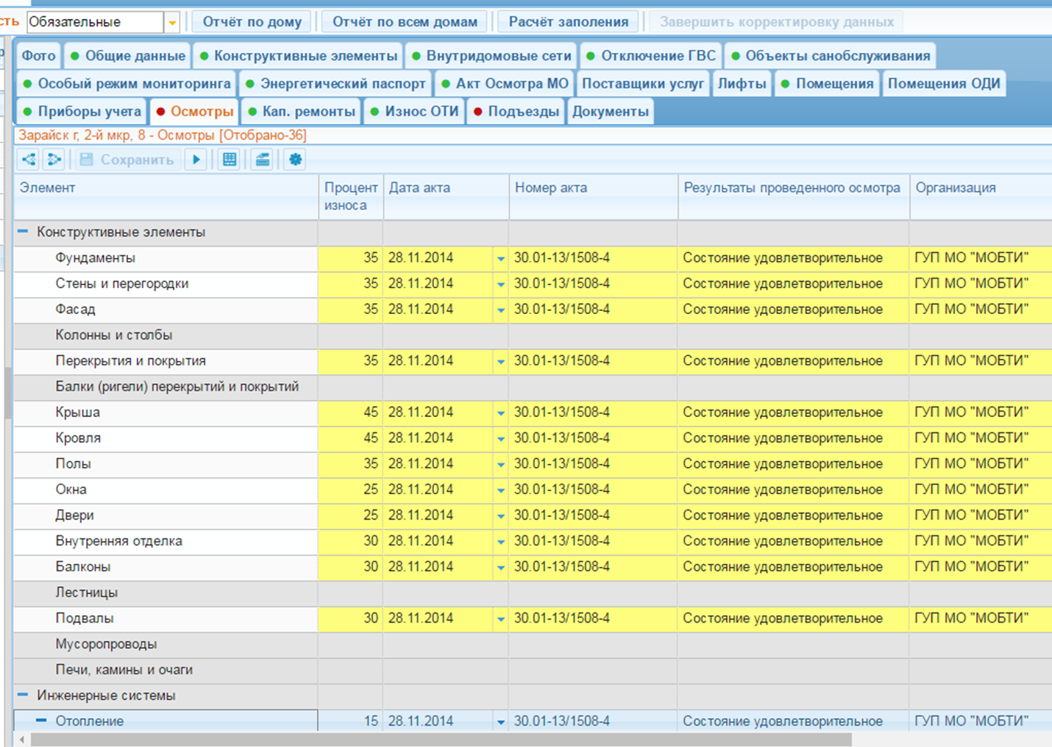
Главное управление Московской области
«Государственная жилищная инспекция Московской области»
16
Типичные ошибки, допускаемые при заполнении системы АИС ГЖИ
Ошибка: Программа выдает ошибку по разделу «Осмотры». Раздел полностью заполнен согласно справке, выданной органами технической инвентаризации.
Причина: Раздел «Осмотры» подразумевает данные по сезонным осмотрам, проводимым ежегодно дважды в год. Справка по физическому износу, выдаваемая органами технической эксплуатации, не имеет к этому разделу никакого отношения. Данные из этой справки заносятся в раздел «Износ ОТИ».
Пример:
В разделе «Осмотры» внесены данные из справки по физическому износу МКД, выданной 20.11.2014 ГУП МО «МОБТИ». Ошибка вызывается тем, что дата последнего сезонного осмотра не может быть ранее 2016 года.

